Slide 1
Розрахунково-
графічна робота
Методи та системи штучного інтелекту
підготував
студент групи АІ-224
Сідоров Денис

Slide 2
Моделювання задачі класифікації фільмів онлайн-кінотеатру за ознаками
Тема роботи
Мета роботи
Розробка системи для прогнозування бюджету фільму на основі непрямих даних. Навчання моделі за допомогою Machine Learning.
Закріплення знань та навичок по рішенню задач класифікації, регресії, прогнозування и кластеризації слабко структурованих вхідних даних за допомогою машинного навчання.

Slide 3
Вхідні дані
genres (жанри – категоріальна змінна, яка в процесі роботи буде розбита і перетворена на числову);
production_countries (країни виробництва – категоріальна змінна, яка в процесі роботи буде розбита і перетворена на числову);
production_companies (компанії-виробники – категоріальна змінна, яка в процесі роботи буде розбита і перетворена на числову);
runtime (тривалість фільмів – невідʼємна числова змінна).
budget (бюджет – невідʼємна числова змінна)

Slide 4
Класи оцінки бюджету
F tier
D tier
C tier
B tier
A tier
S tier
бюджет менше 5 мільйонів
бюджет від 5 до 15 мільйонів
бюджет від 15 до 25 мільйонів
бюджет від 25 до 50 мільйонів
бюджет від 50 до 100 мільйонів
бюджет більше 100 мільйонів

Slide 5
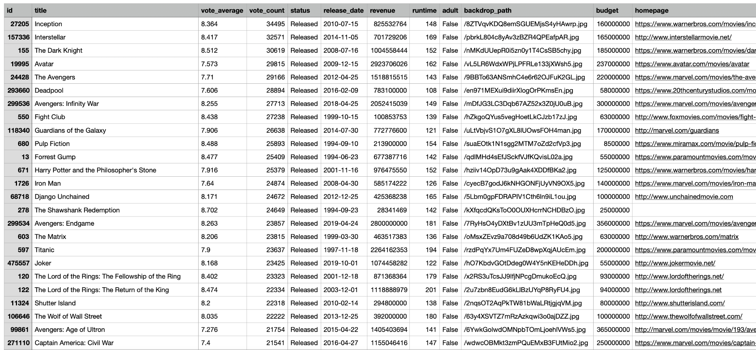
Вхідні дані

Slide 6
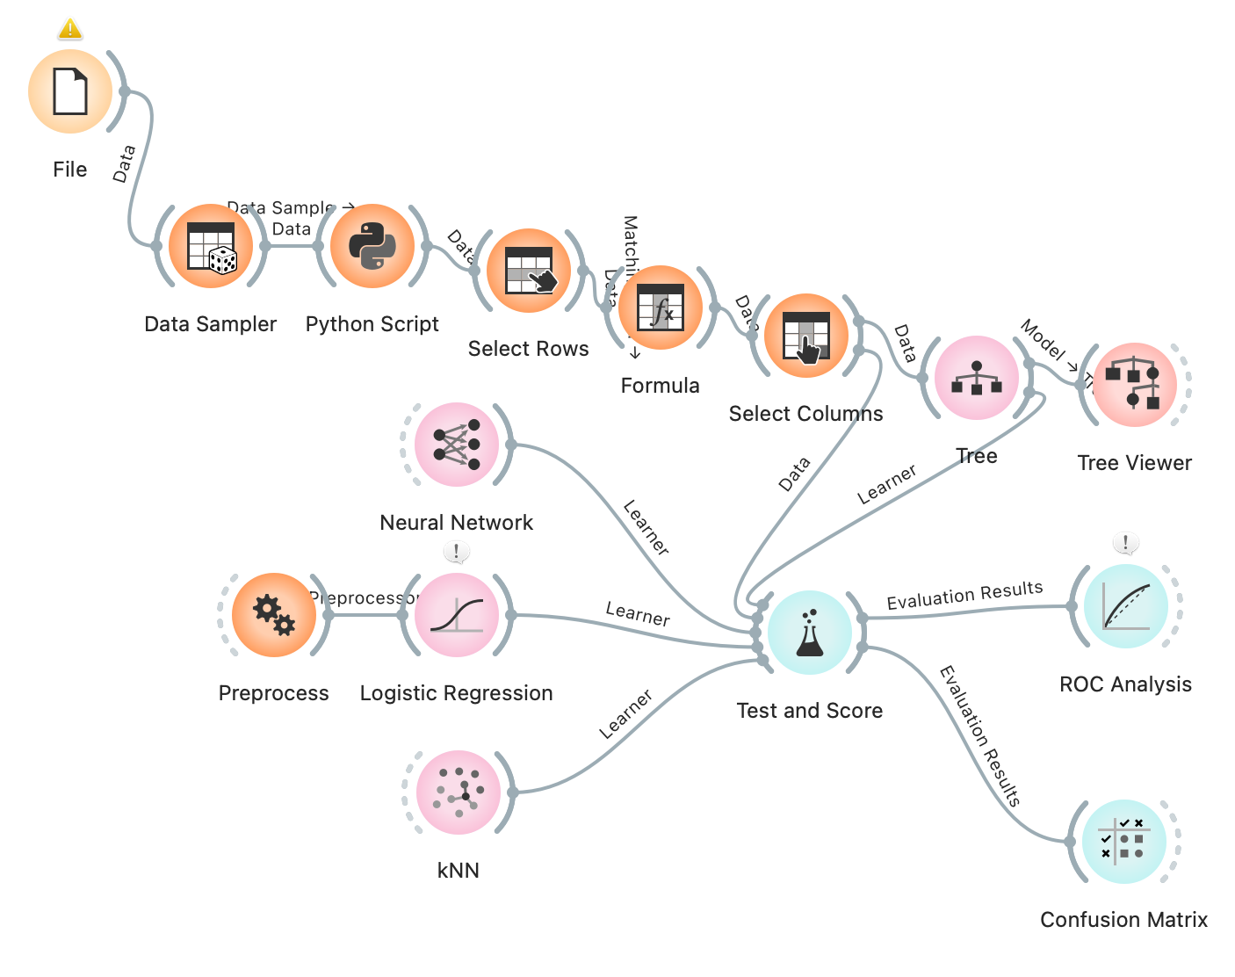
Робочий простір Orange

Slide 7
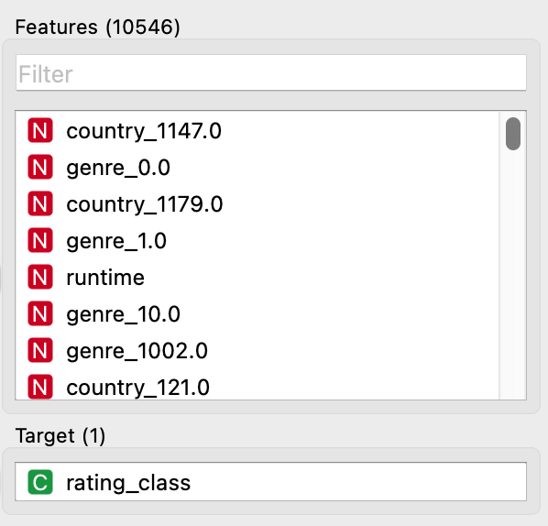
Налаштування вхідних колонок

Slide 8
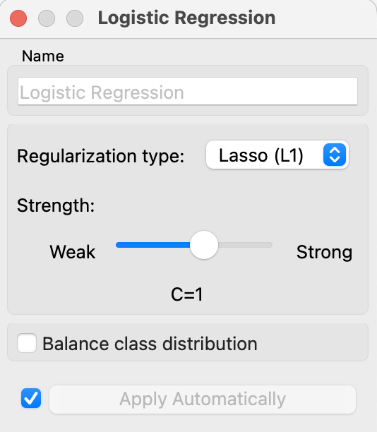
Логістична регресія
Після проведення експериментів, у віджеті логістичної регресії було встановлено регуляризацію Lasso (L1), яка обнуляє менш важливі ваги, виконуючи відбір ознак. Параметр C=1 задає середню силу регуляризації.

Slide 9
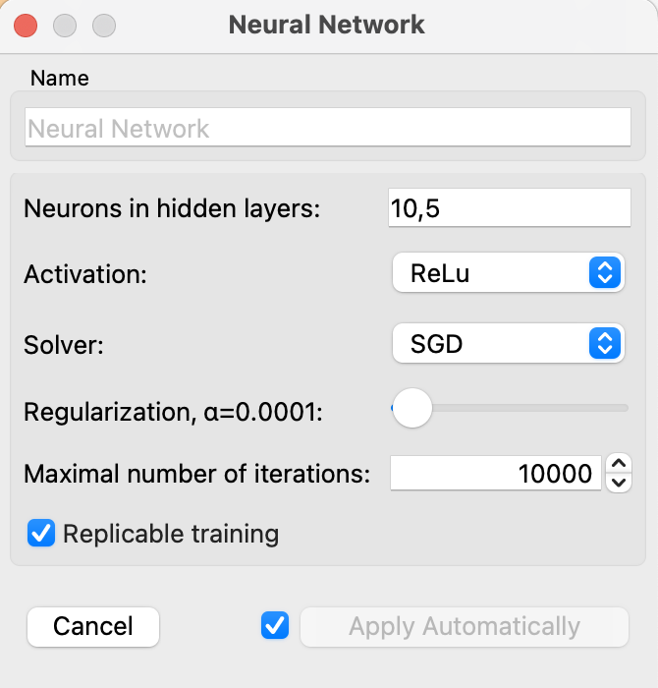
Нейронна мережа
Для нейронної мережі було задано два приховані шари з кількістю нейронів 10 і 5 відповідно. ReLU використовується як функція активації, яка добре працює з нелінійностями та пришвидшує навчання. Solver SGD означає стохастичний градієнтний спуск: він повільніший, але більш контрольований і добре реплікується.

Slide 10
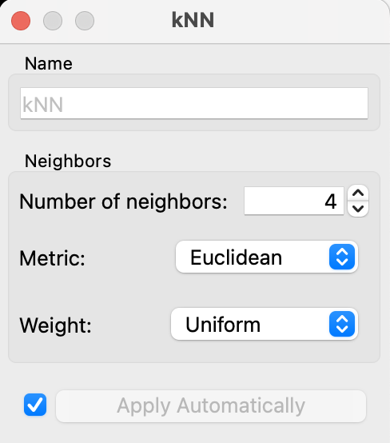
Метод k-середніх
У kNN встановлена кількість сусідів k=4, що робить модель досить чутливою до локальних шумів, але не перенавчає її. Для вимірювання близькості використовується евклідова відстань, а параметр Weight=Uniform означає, що всі сусіди голосують однаково, незалежно від того, наскільки вони близькі до точки.

Slide 11
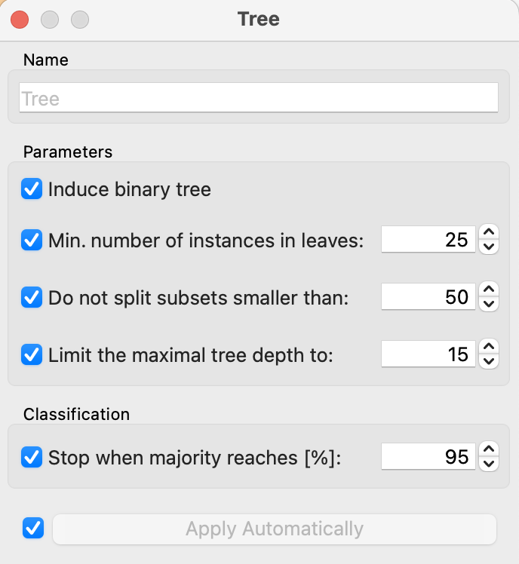
Дерево класів
Параметр Min. number of instances in leaves=25 не дає дереву створювати надто дрібні листки, захищаючи його від перенавчання. Обмеження Do not split subsets smaller than 50 забороняє робити нові розгалуження, якщо підмножина даних уже мала, що також зменшує шумові спліти. Додатково обмежено максимальну глибину дерева – 15, щоб модель не зростала безконтрольно у глибину.

Slide 12
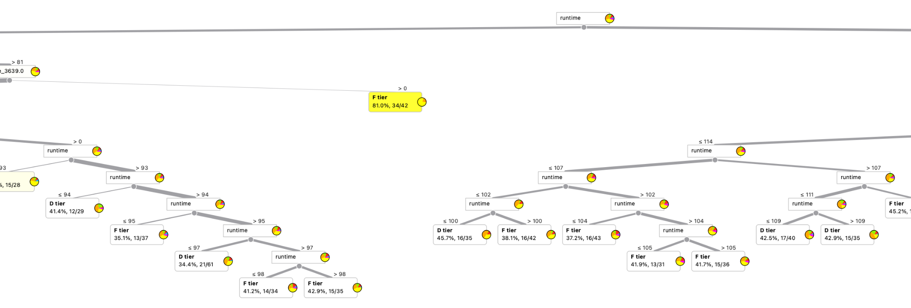
Дерево класів

Slide 13
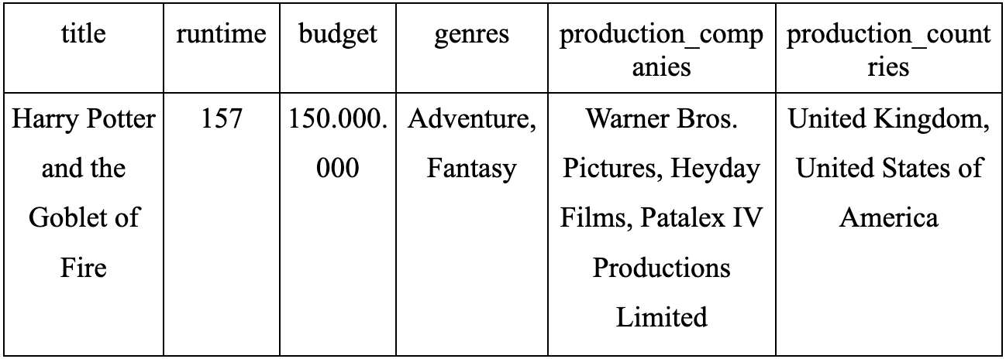
Дерево класів
Візьмемо один об’єкт з вибірки і, згідно зі структурою дерева рішень, продивимось просування даного об’єкта від кореневого вузла до листа, в якому об’єкт буде класифікований, дотримуючись умов переходу, що визначають по якому із ребер йти. Візьмемо обʼєкт з рядка 48 нашої вибірки даних.

Slide 14
Дерево класів
Першим беремо атрибут runtime. Він = 157, це > 99, тому переходимо по правому ребру. Наступний атрибут – country_2683.0 (США): 0 (false) чи 1 (true). Він true, тому йдемо по правому ребру вниз. Наступний знову runtime. 157 > 126, тому йдемо далі по правому ребру. Знову перевіряємо runtime – 157 > 140 – переходимо по правому ребру і потрапляємо до результату: S tier (бюджет > 100 мільйонів) з ймовірністю в 27,3%. Бюджет цього фільму справді становить більше 100 мільйонів, отже, класифікацію виконано правильно.

Slide 15
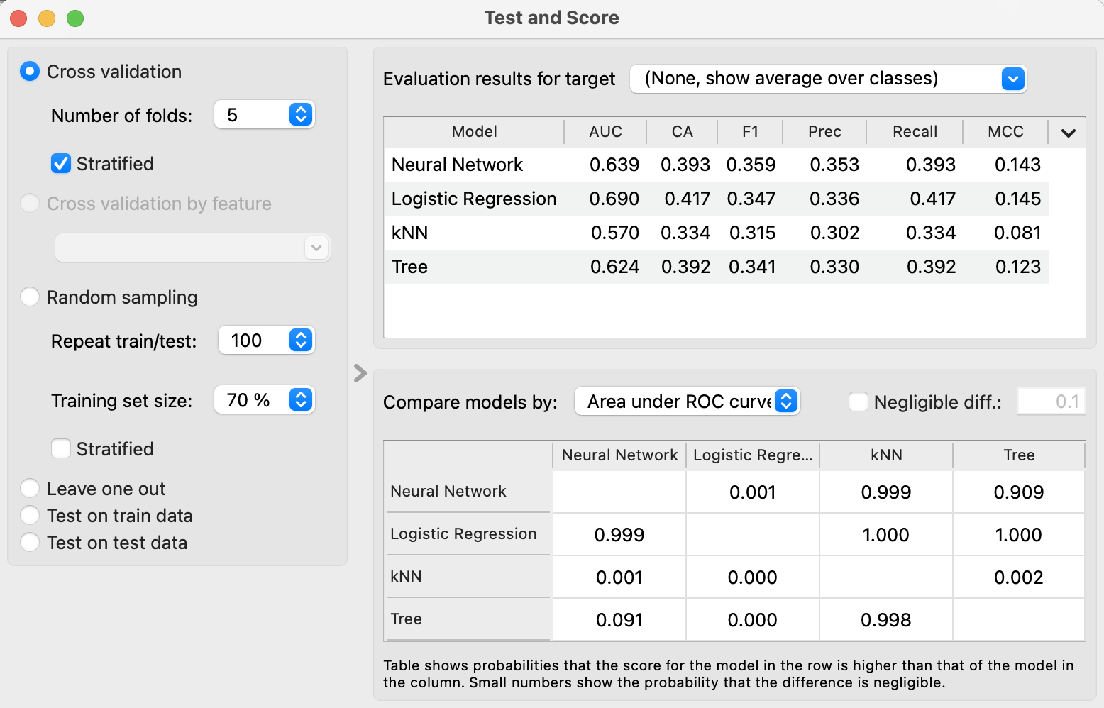
Результати

Slide 16
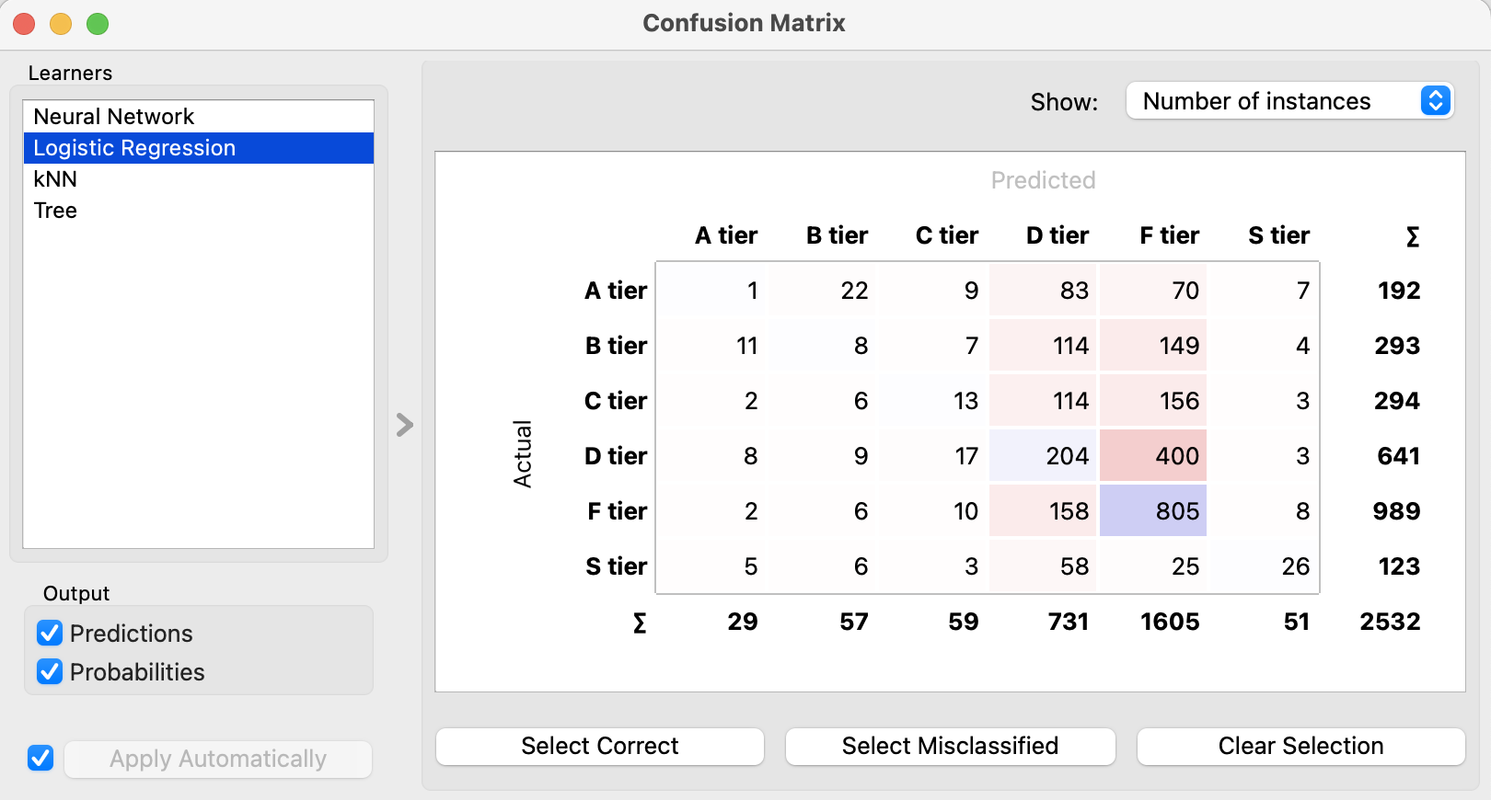
Результати
Продивимось результати віджету Confusion Matrix для найкращої класифікаційної моделі (Linear Regression) при при параметрі Show = Number of Instances.

Slide 17
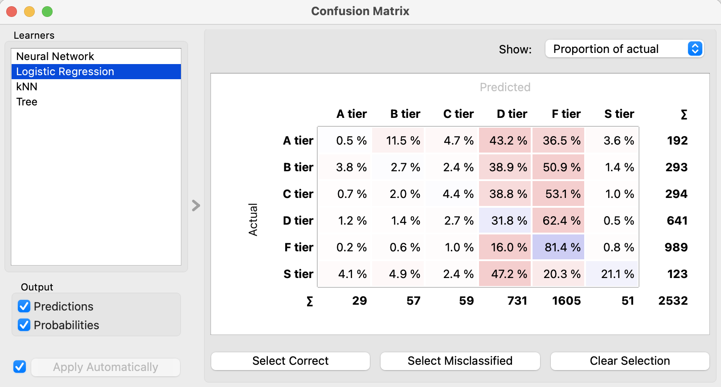
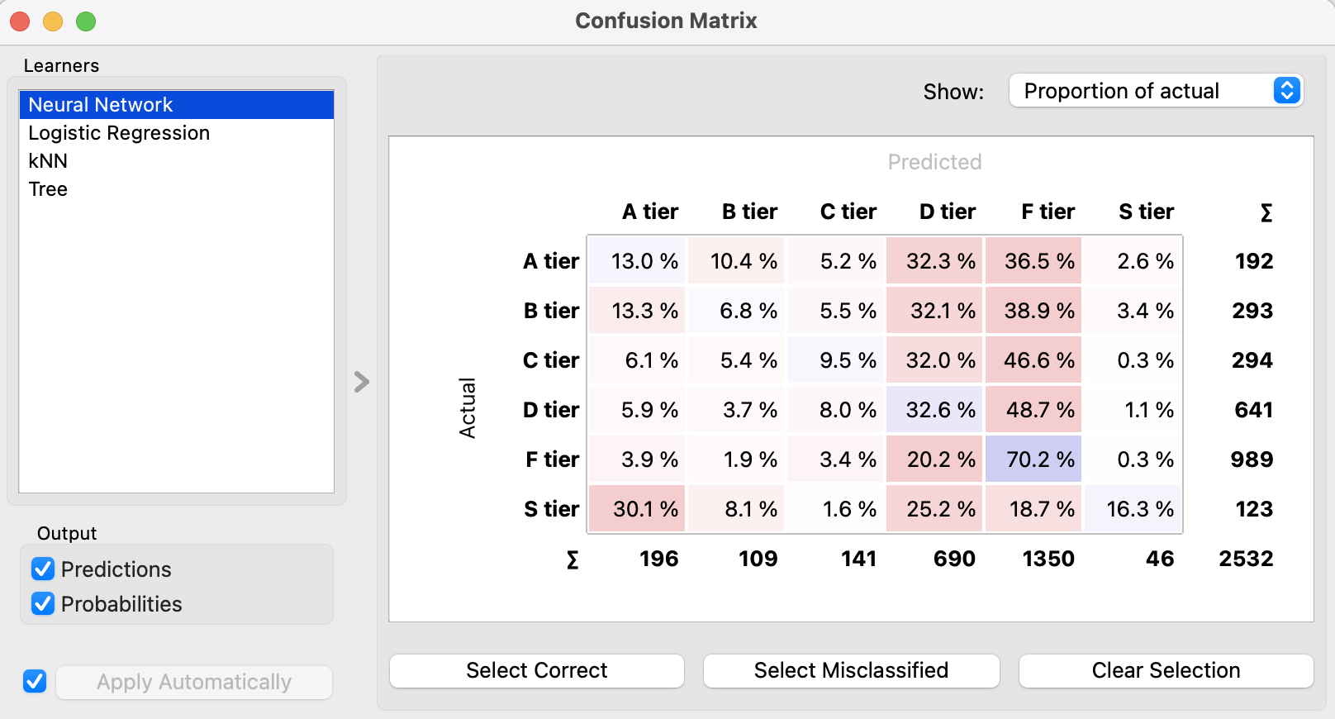
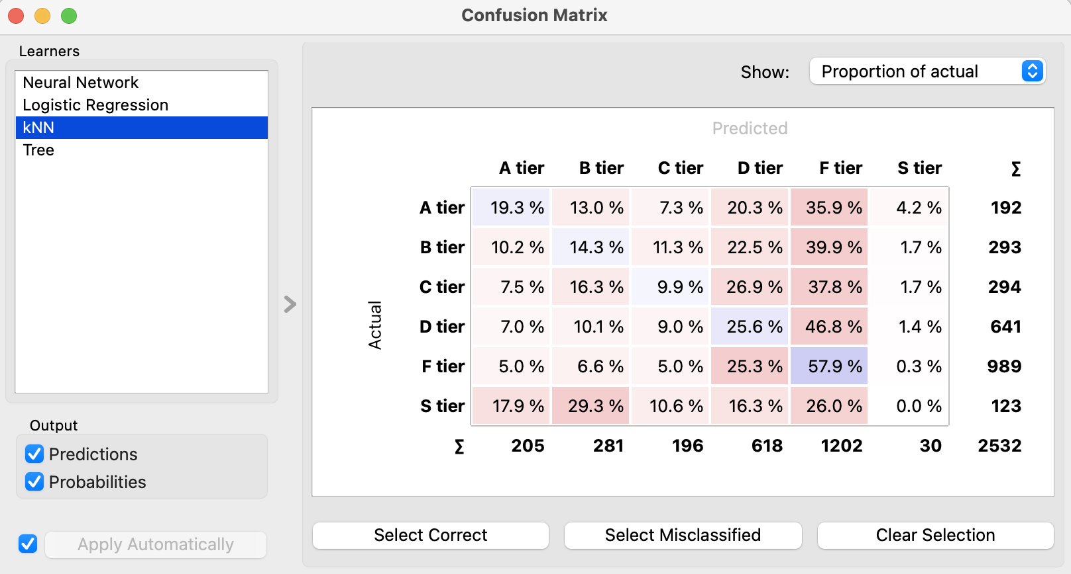
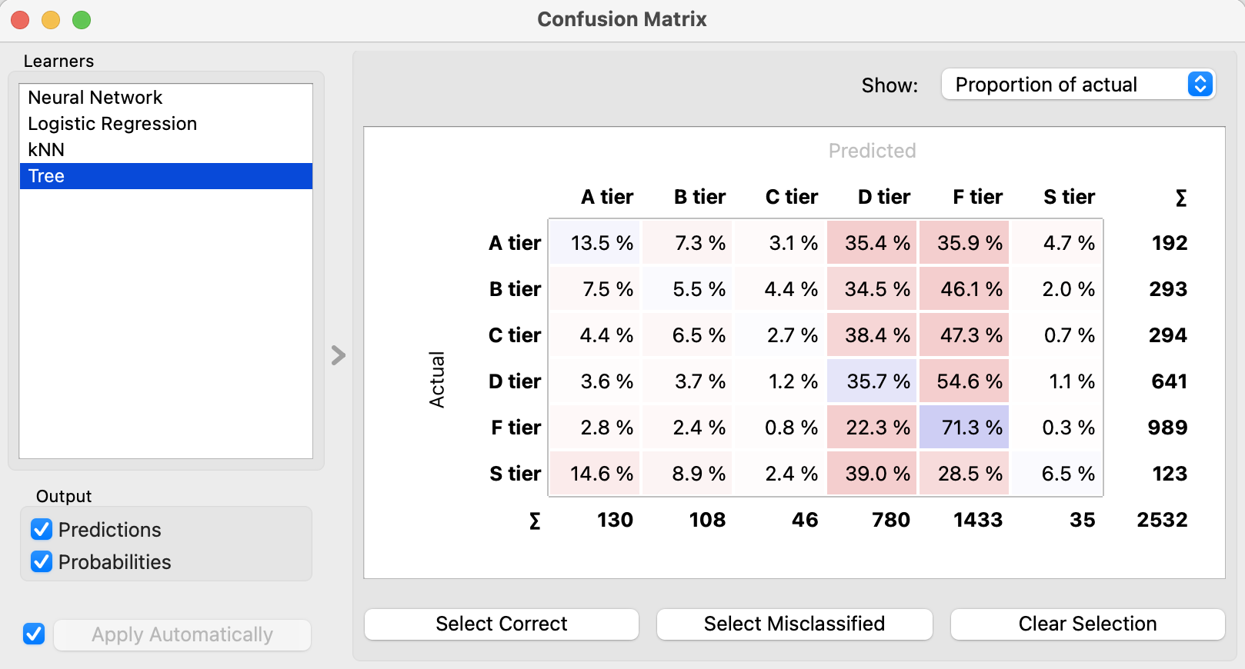
Матриці помилок

Slide 18
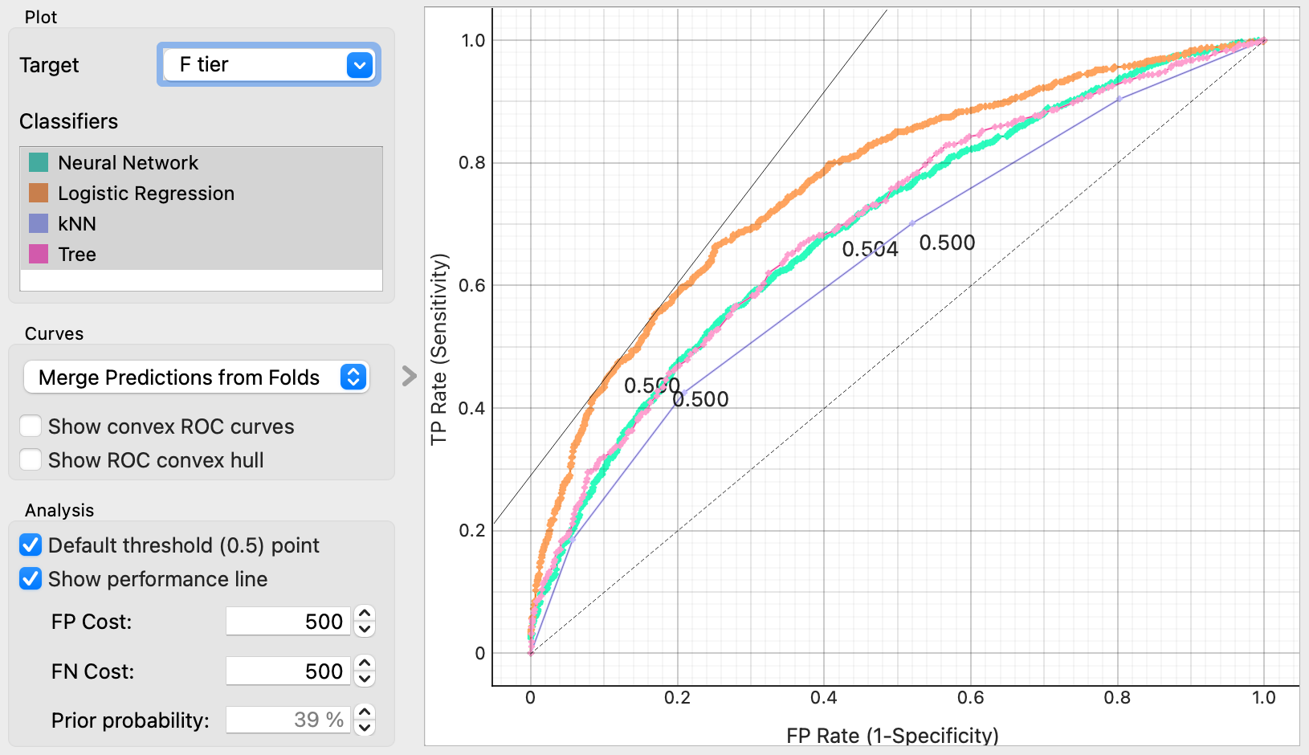
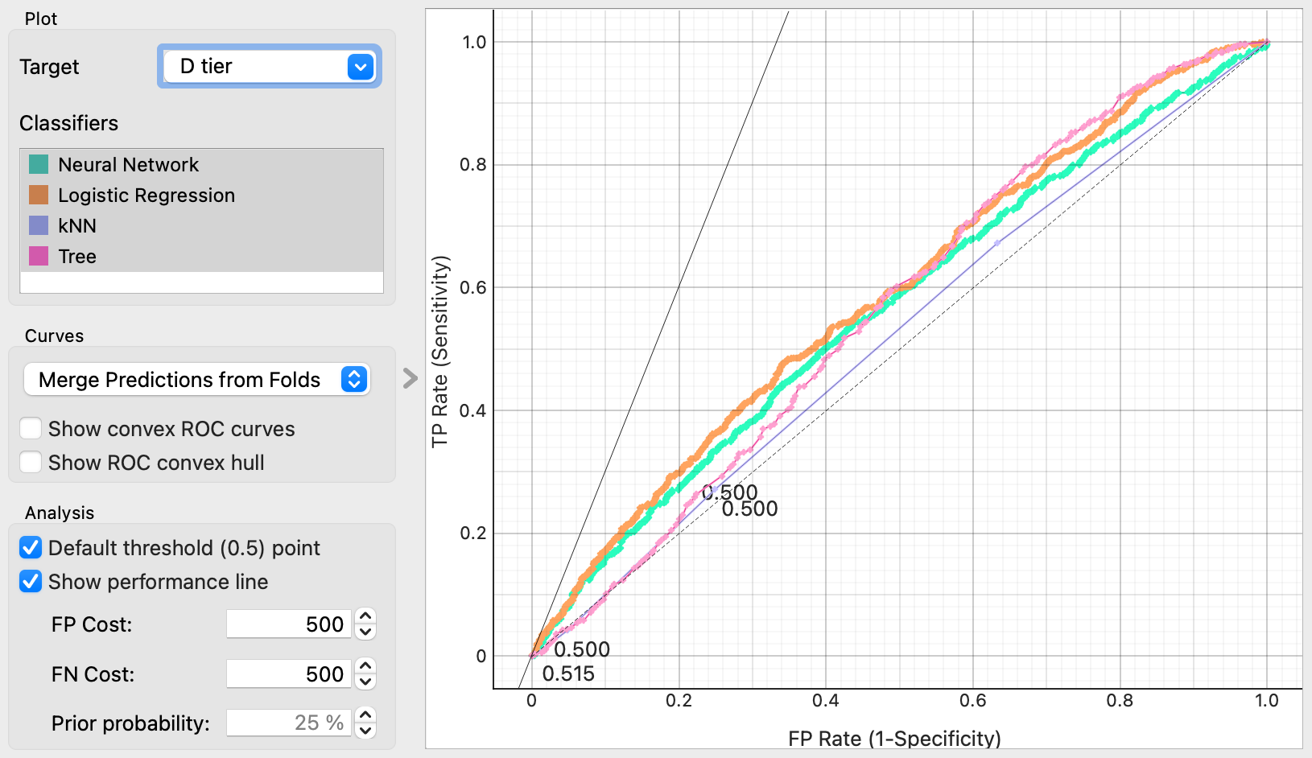
ROC-криві для класів F tier та D tier

Slide 19
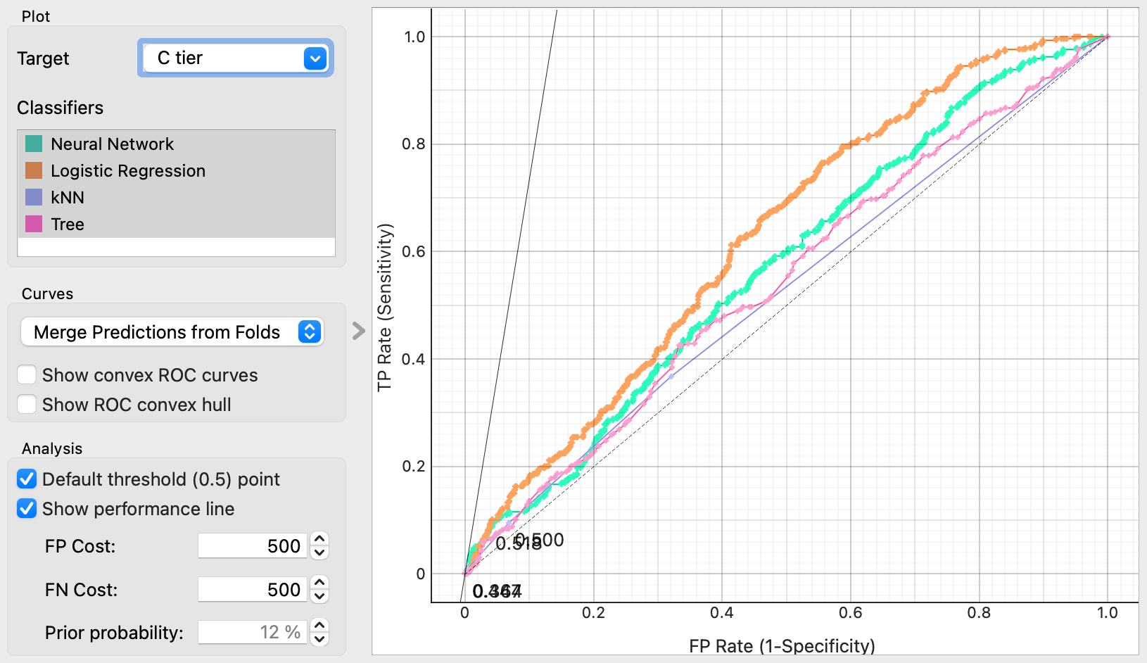
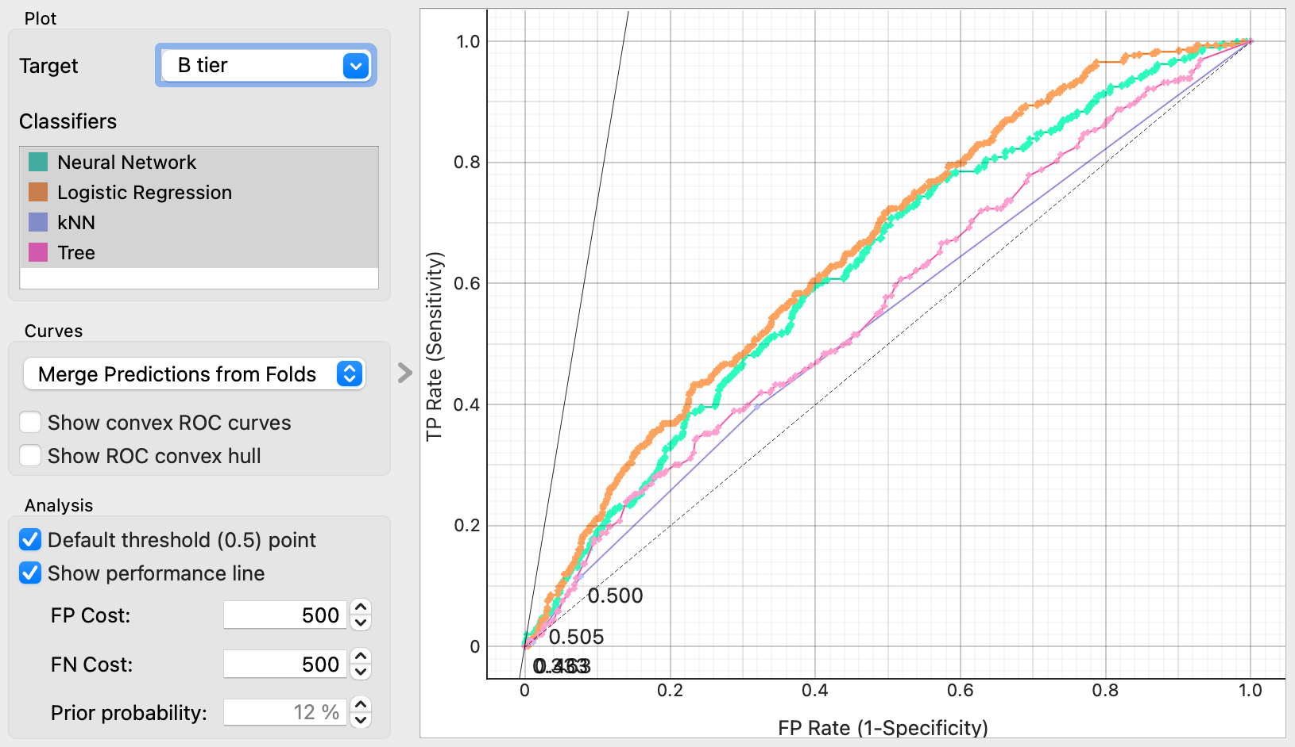
ROC-криві для класів C tier та B tier

Slide 20
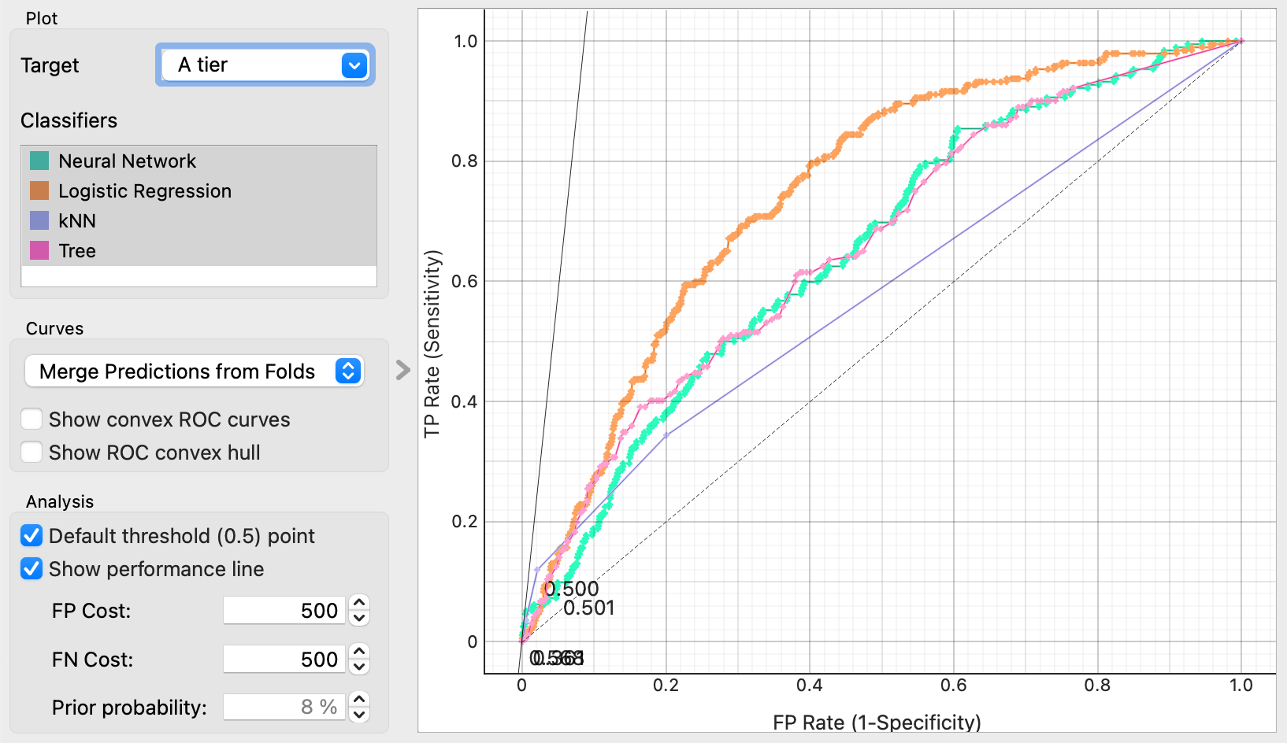
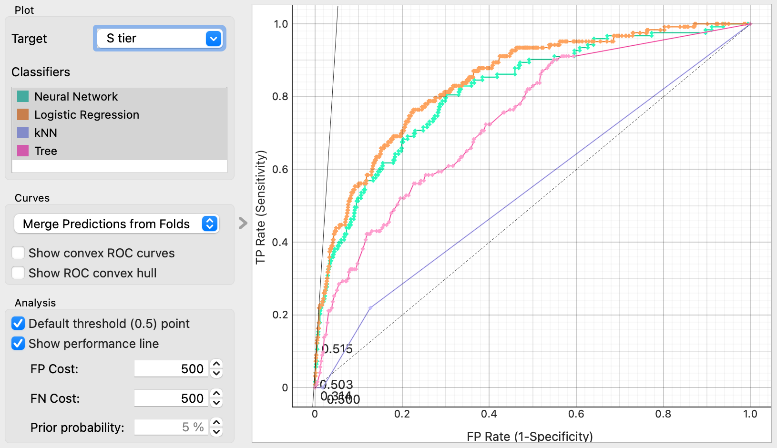
ROC-криві для класів A tier та S tier

Slide 21
Висновки
Було проведено моделювання задачі класифікації засобами пакета Orange
Для того, щоб виконати класифікацію, була сформована навчальна вибірка
Алгоритм логістичної регресії продемонстрував найкращий результат

Slide 22
Висновки
В ході роботи було виконано класифікацію даних у середовищі Orange, підібрано оптимальні параметри для 4-х алгоритмів та порівняно їх якість. Найкращі результати показала логістична регресія, тоді як kNN мав найнижчу точність, але забезпечив більш збалансоване розпізнавання класів. Загальний рівень AUC (62,5-69%) виявився невисоким через специфіку даних: жанр, країна, студія та тривалість фільму слабко пов’язані з бюджетом, тому моделі не можуть сформувати стійкі залежності.
Аналіз ROC-кривих і матриць помилок показав, що найкраще прогнозуються крайні класи – S tier та F tier, де закономірності чіткіші. Натомість середні класи – C та D tier – визначаються значно гірше через широкий роздріб значень та майже відсутні кореляції.

Slide 23
Дякую за
увагу!

